Slide 1
주간
부동산 NEWS Ⅷ
2015. 11. 25 (수)
대구대학교 행정대학 부동산학과
지도교수 : 조 만 현

Slide 2
美 금리 인상 조짐에… 시중銀, 중도금대출 심사 강화
9일 은행권에 따르면 일부 시중은행을 중심으로 최근 집단대출 사전 심사 및 사후 모니터링을 강화하고 있는 추세
금융감독원이 최근 은행들의 집단대출 실태점검 조사를 나선 것과 궤를 맞춰 은행들도 선제적인 조치를 취하고 있는 것으로 풀이
집단대출이란 신규 아파트를 분양할 때 시공사가 보증하고, 대출자에 대한 별도 소득심사 없이 중도금 또는 잔금을 분양가의 60∼70% 수준까지 빌려주는 것을 의미
은행 입장에서는 개별 영업 없이 대규모 대출을 유치할 수 있으나 대출자의 상환 능력에 대한 고려가 없어 일반 가계대출 대비 부실 위험이 증가
심사 강화의 원인
집단대출이란?

Slide 3
美 금리 인상 조짐에… 시중銀, 중도금대출 심사 강화
대출자 부실 증가 우려
사전·사후 모니터링 확대
시중은행들이 내년도로 예상된 미국 금리 인상을 앞두고 가계 주택담보대출 증가세를 견인하고 있는 중도금대출(집단대출)에 대한 심사 강화
최근 주택공급 물량이 늘면서 집단대출이 늘고 있는 가운데 향후 미국 금리 인상 여파로 국내 은행 금리가 오르면 대출자의 부실 증가 우려에 기인한 조치
한 시중은행 부행장은 "금감원 조사 이전인 지난 9월부터 집단대출 심사를 강화하는 쪽으로 방향을 잡고 업무를 처리하고 있다"며 "최근 신규분양 아파트 공급이 인구구조에 기반를 둔 주택수요에 비해 많다는 학계 의견과 현장에서 감지되는 분위기를 고려해 분양시장에 위험 요인이 있다고 판단했다"고 언급

Slide 4
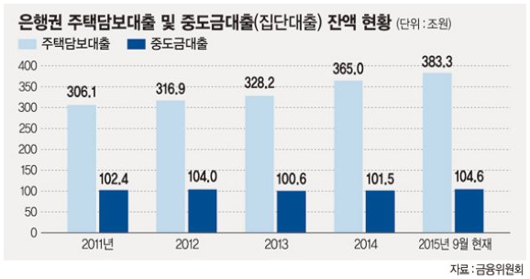
美 금리 인상 조짐에… 시중銀, 중도금대출 심사 강화
집단대출 규모
금융위원회에 따르면 올 9월까지 주택담보대출 비중 총액(383조3000억원)에서 집단대출이 차지하는 비중은 27.3%(104조6000억원)으로 올들어 빠르게 증가
집단대출 잔액은 2011년 102조4000억원, 2012년 104조원으로 증가세를 보이다 부동산 경기 침체로 2013년에 100조6000억원, 2013년에 101조5000억원 수준
올 들어 9월에 이미 104조6000억원으로 최근 5년 새 최고치를 경신
부동산 공급 증가로 중도금도 올해 1~9월 대출 증가액(9조1000억원)이 2014년 증가액(3조1000억원)의 3배에 육박한 수준

Slide 5
美 금리 인상 조짐에… 시중銀, 중도금대출 심사 강화
향후 동향에 대한 의견
임종룡 금융위원장은 최근 기자간담회에서 "집단대출 관련 추가적인 규제강화는 검토하지 않고 있다"면서도 "은행 차원에서 스스로 리스크 관리를 적정하게 해야 할 것"이라고 언급
시중은행들도 이에 발맞춰 집단대출 규모와 미국 금리 인상 등 대외 변수에 대한 모니터링을 강화하는 추세
한 시중은행 관계자는 "집단 대출 심사를 강화하는 방향으로 가고 있다"며 " 분양계약자들이 중도금이나 잔금을 안냈을 경우에 감당할 수 있는지 점검을 하는 방식으로 하고 있다"고 설명
미국 금리 인상으로 인해 집단대출이 가계부채의 또 다른 뇌관이 될지에 대해서 은행
들은 사전 대응책을 마련해 여파를 줄인다는 방침
또 다른 은행 관계자는 "미국 금리가 인상되더라도 이미 시장이 예상하고 있어서 한국 금리가 급격히 오르지는 않을 것"이라며 "올 들어 은행 대출 금리가 사상최저치를 기록하고 있어 금리가 일정 수준 오르더라도 은행들이 감당할 수 있는 수준으로 본다"고 언급

Slide 6
Thank You

